Slide 1

Ice Cream Truck
Arduino Controlled Bluetooth Robot
Участници в проекта:
Мелани Ангелова
Ангел Ангелов
Валентин Хаджиминов

Slide 2
Описание на проекта
Проектът представлява количка за сладолед управляваща се от ръчно изработен Android App.
Изпълнява следните функции:
Придвижва се напред и назад
Завива наляво и надясно
Проектът е създаден за забавление и се предразполага към подобрения в дизайна и функциите.

Slide 3
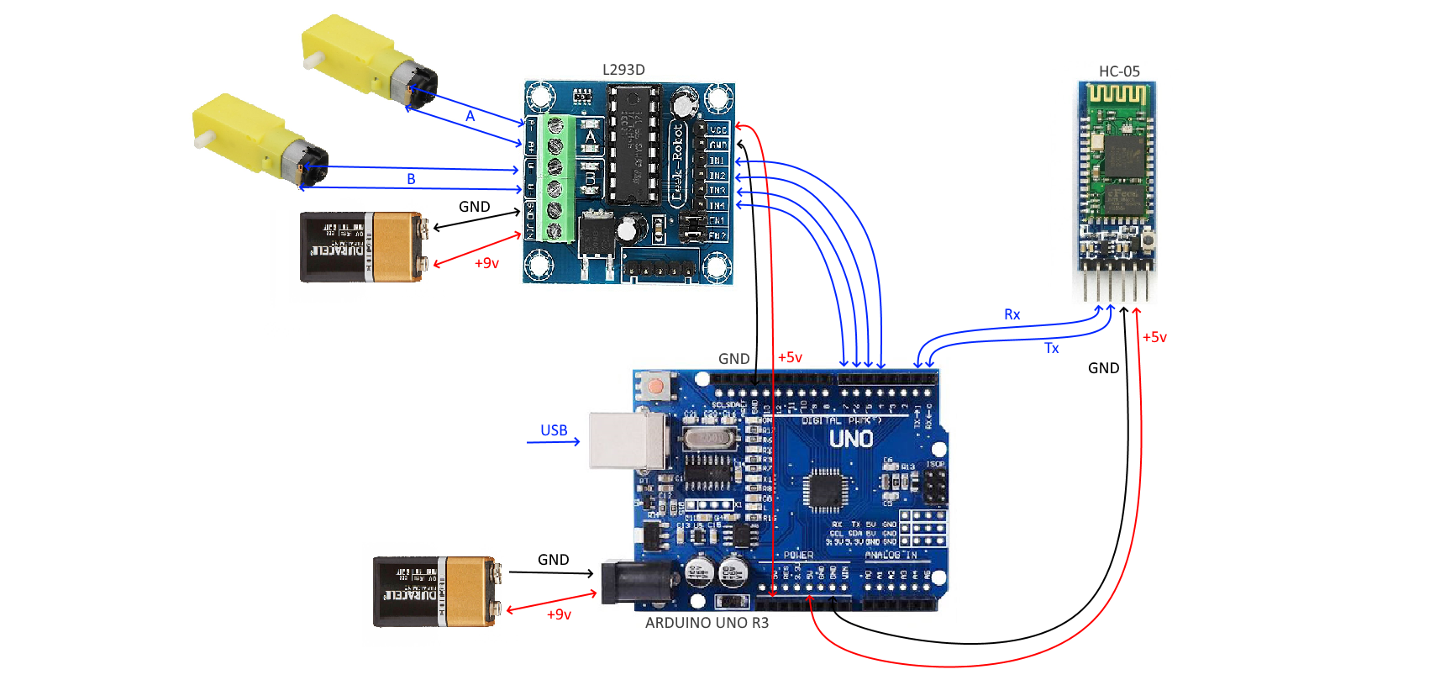
Електрическа схема на проекта

Slide 4
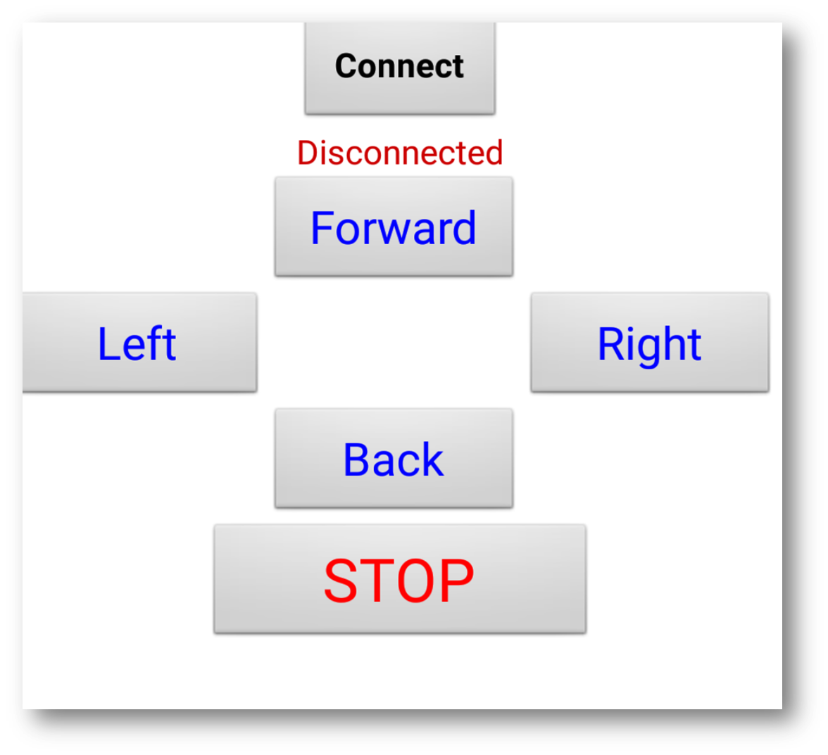
Приложение за управление на робота

Slide 5
Разпределение на екипната работа
 | Мелани Ангелова | Валентин Хаджиминов | Ангел Ангелов
Сорс код | 33% | 34% | 33%
Работа по робота | 20% | 40% | 40%
Документация | 40% | 30% | 30%
Презентация | 34% | 33% | 33%
Общо | 31.75% | 34.25% | 34%

Slide 6
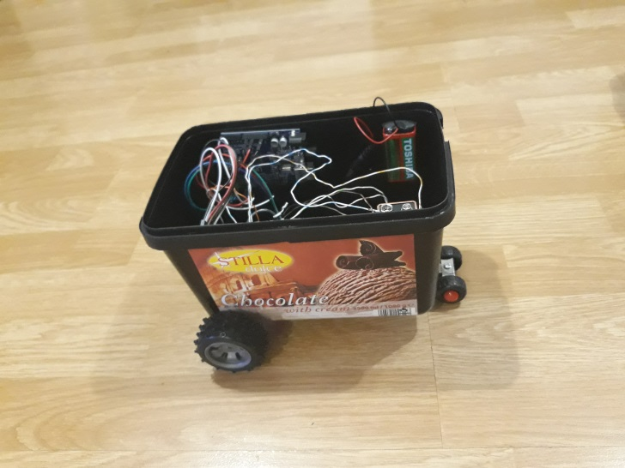
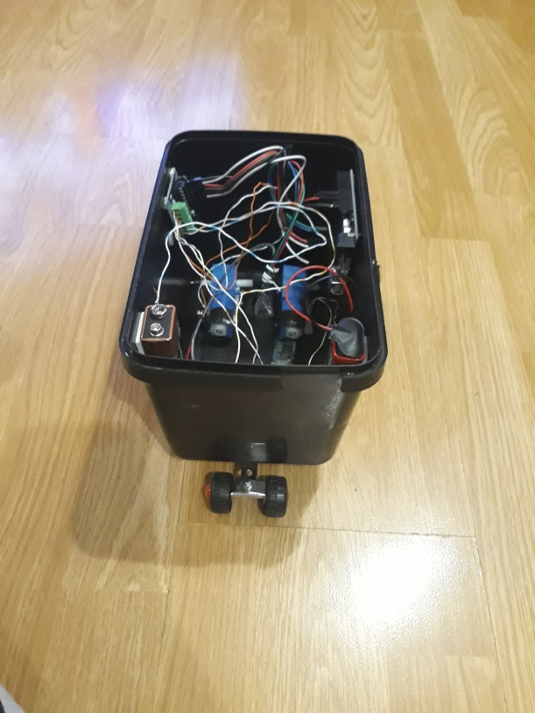
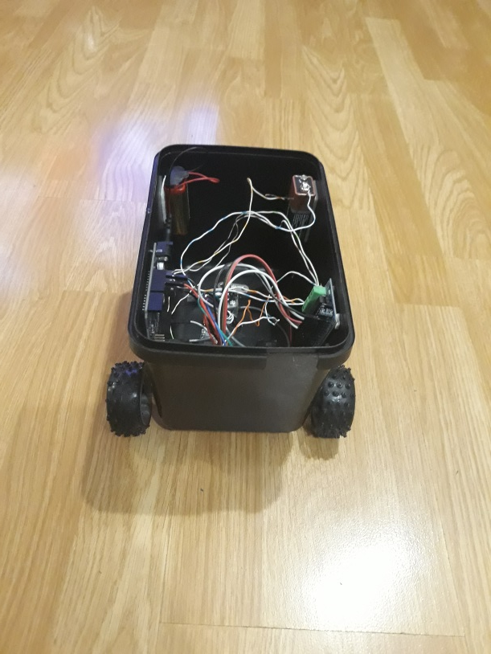
Изображения на проекта

